Slide 1
KAMU MALİ YÖNETİM SİSTEMİ VE PERFORMANS YÖNETİMİ
Abdurrahman ÜÇBAŞ
İç Denetçi
Hazine ve Maliye Bakanlığı
İç Denetim Birimi Başkanlığı
aucbas@maliye.gov.tr
20 Şubat 2019

Slide 2

Kamu Mali Yönetimi Sistemi
(ne, ne zaman, nasıl ?)

Slide 3
Kamu Mali Yönetimi nedir ?
Kamu Kaynaklarının tanımlanmış standartlara uygun olarak
Kullanılmasını sağlayacak yasal ve yönetsel sistem ve süreçleri ifade eder. (5018 S.K, 3. Madde)
Etkili
Ekonomik
Verimli

Slide 4
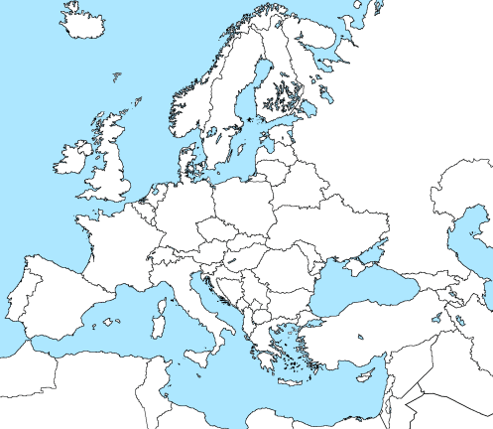
Mali Sistemde Değişimi Getiren Etkenler
Yeni kamu yönetimi anlayışı
Mali sisteme yönelik eleştiriler
Avrupa Birliğine uyum süreci
IMF ve Dünya Bankası ile ilişkiler

Slide 5
5018 Öncesi Mali Yönetim Sistemine Yönelik Eleştiriler
Katı ön mali kontrol uygulamaları
Bütçe birliği ilkesinden uzaklaşılmış olması
Bütçe dışı harcamalar: Fon, özel hesap, döner sermaye
Bütçe planlaması ve uygulamalarının mali yılla sınırlı olması
Kalkınma planlar, ve programlar ve bütçeler arasında gereken ölçüde bir bağ kurulamaması
Bütçe uygulamalarında kamu idarelerine yeterli inisiyatifin tanınmaması
Kamu kaynaklarının etkin kullanılamadığı
Sayıştay denetiminin sınırlı olması
Muhasebe sisteminin yetersiz olduğu

Slide 6
KMYS’nin Özellikleri
Performansa dayalı çok yıllı bütçe
Ekonomik ve mali analizlere uygun bütçe kodlama sistemi
Genel kabul görmüş muhasebe ilkelerine uygun tahakkuk esaslı muhasebe
Dış denetim
İç kontrol
İç denetim
Yönetim sorumluluğu modeli

Slide 7
KMYS Anahtar Kavramları
Hesap Verebilirlik
Mali Saydamlık
Tahakkuk Esaslı Muhasebe
Stratejik Planlama
Ön Mali Kontrol
Performans Esaslı Bütçeleme
Kamu Zararı
İç Denetim
İç Kontrol
Dış Denetim

Slide 8
KMYS Kapsamı

Slide 9
KMYS Yapısı
ÜST YÖNETİCİ
Mali Hizmetler
Birimi
İç Denetim
Birimi
Muhasebe
Birimi*
Harcama
Birimi
Harcama
Birimi
Harcama
Birimi
Ön Mali Kontrol
İç Denetim
İç Kontrol

Slide 10
Harcama Süreci
Giderin Gerçekleştirilmesi
Gerçekleştirme Görevlileri
Ödeme
Muhasebe Birimi
Harcama Yetkilisi
Harcama Talimatı
Ön Mali Kontrol
Harcama Birimi
Mali Hizmetler Birimi (SGB)

Slide 11
Ön Mali Kontrol
Harcama Birimi
Süreç kontrolü
ÖEB Düzenlemekle görevli gerçekleştirme görevlisi
Mali Hizmetler Birimi
Uygun görüş

Slide 12
Roller ve Sorumluluklar
Cumhurbaşkanı
Bakan
Üst Yönetici
Hesap Verme
Sorumluluğu
.……..……..
.…..…….
Harcama
Yetkilisi
Muhasebe Yetkilisi
Mali Sorumluluk
Gerçekleştirme
Görevlisi

Slide 13

Kamu Zararı
Kamu zararı tanımının unsurları
Kamu görevlisi
Kasıt, kusur veya ihmal
Mevzuata aykırı karar, işlem veya eylem
Kamu kaynağında artışa engel veya eksilmeye neden olunması. (5018/71)

Slide 14
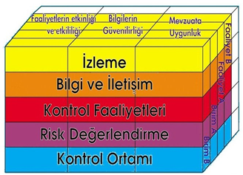
İç Kontrol

Slide 15
Performans Yönetimi
Misyon- Vizyonun belirlenmesi
Hedef ve stratejilerin oluşturulması
Hedeflere ulaşma derecesinin belirlenmesi (Değerlendirme)

Slide 16
Performans Yönetiminin bileşenleri
Performans Esaslı Bütçeleme
Stratejik Plan
Performans Programı
Faaliyet Raporu

Slide 17
Performans Denetimi
İdarelerce belirlenen hedef ve göstergelerle ilgili olarak faaliyet sonuçlarının ölçülmesidir.
idarelerin belirli faaliyet, program ya da projelerinin verimlilik, ekonomiklik ve etkililik ilkeleri açısından objektif ve sistematik olarak incelenmesidir.
İç Denetçiler ve Dış Denetçiler tarafından yapılması öngörülmüştür.

Slide 18
SİSTEMİN İŞLEYİŞİ
Stratejik Plan
Performans Programı
İdare Bütçesi
Misyon
Vizyon
Stratejik amaçlar
Stratejik hedefler
Öncelikler
Performans hedefleri
Faaliyet/projeler
Kaynak ihtiyacı
Performans Göstergeleri
Harcama birimleri
Kaynak tahsisi
Temel performans
göstergeleri
UYGULAMA
Faaliyet Raporu
Denetim ve
Değerlendirme
TBMM/Yerel Meclis
Faaliyet/proje sonuçları
Performans hedef
ve gerçekleşmeleri
Performans göstergeleri
hedef ve gerçekleşmeleri
Sapma ve nedenleri
Öneriler
İç ve Dış Denetim
Hesapverme
sorumluluğu

Slide 19
TEŞEKKÜRLER
aucbas@maliye.gov.tr

